Slide 1

Analisis Konten Netflix
Kelompok 4
Asri, Fajar, Aini, Makruf

Slide 2
Introduction
Netflix adalah platform layanan streaming digital yang menyediakan berbagai jenis hiburan seperti film, serial TV, dokumenter, anime, dan tayangan original yang dapat diakses melalui internet. Netflix beroperasi secara global dan memiliki jutaan pengguna di berbagai negara.
Dataset Netflix berisi kumpulan Movies dan TV Show pada Netflix. Dataset ini berisi kumpulan data Movie dan TV Show yang tersedia pada platform Netflix. Dataset ini mencakup berbagai informasi seperti jenis konten (type), judul (title), sutradara (director), negara produksi (country), tahun rilis (release_year), rating usia (rating), genre (listed_in), serta tanggal penambahan konten ke Netflix (date_added).
Analisis dataset Netflix dilakukan untuk menganalisis distribusi konten Netflix berdasarkan jenis tayangan, negara produksi, genre, rating usia, tahun rilis, waktu penambahan konten, dan perkembangan konten dari waktu ke waktu. Analisis dilakukan untuk memahami karakteristik katalog Netflix dan memperoleh insight terkait strategi konten serta segmentasi target penonton.

Slide 3
Business Understanding
Masalah
Bagaimana Netflix dapat mengoptimalkan strategi pengembangan dan distribusi kontennya agar meningkatkan pertumbuhan pengguna melalui keseimbangan jenis konten, keberagaman global, dan kesesuaian dengan segmentasi audiens?
Tujuan
Mengidentifikasi karakteristik katalog konten Netflix yang paling dominan dan berpotensi meningkatkan engagement pengguna.
Membantu Netflix dalam mengoptimalkan strategi konten agar lebih beragam, seimbang, dan sesuai segmentasi audiens.

Slide 4
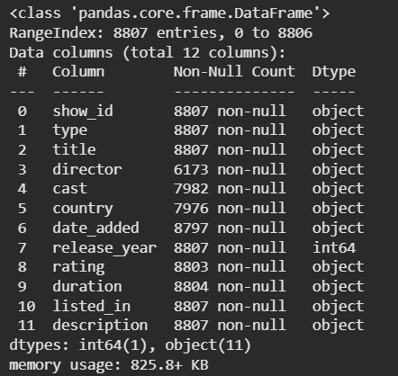
Dataset Overview
Informasi Umum Dataset
Nama Dataset: Netflix Titles
Format File: CSV
Jumlah Data: ±8.800 baris
Jumlah Kolom: 12 kolom utama
Sumber Dataset: GitHub Dataset Netflix Titles

Slide 5

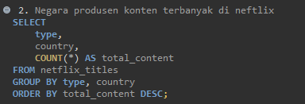

SQL Analysis

Slide 6
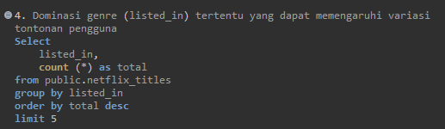
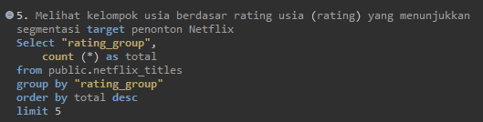
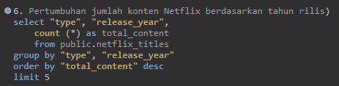
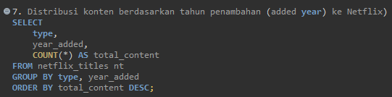
SQL Analysis

Slide 7

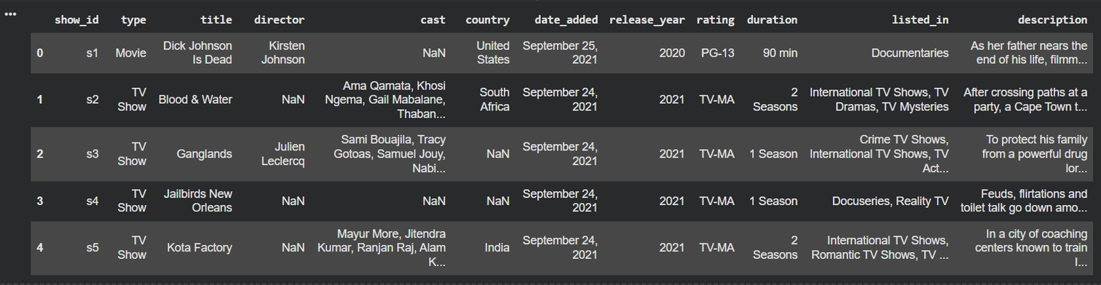
Phyton & EDA
Import Library
Read Data

Slide 8

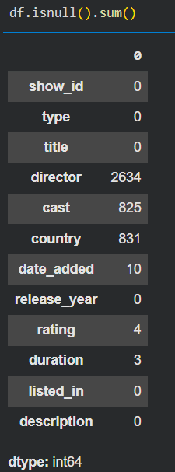

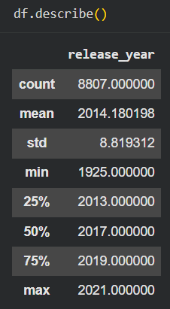
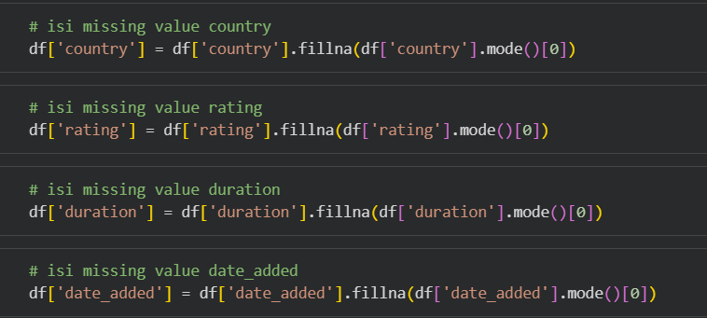
Phyton & EDA
Info Data
Cek Missing Value
Cek Duplikat
Describe Data
Isi Missing Value

Slide 9
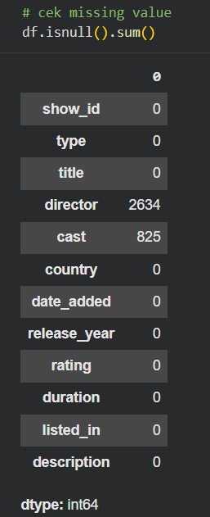
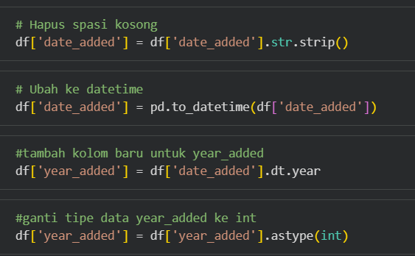
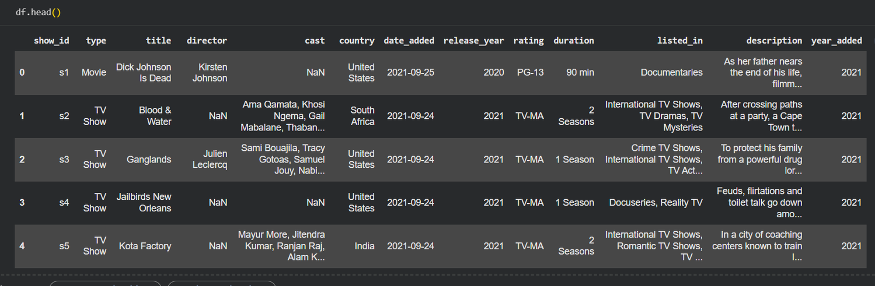
Phyton & EDA
Isi Missing Value
Ubah date_added menjadi format tanggal

Slide 10
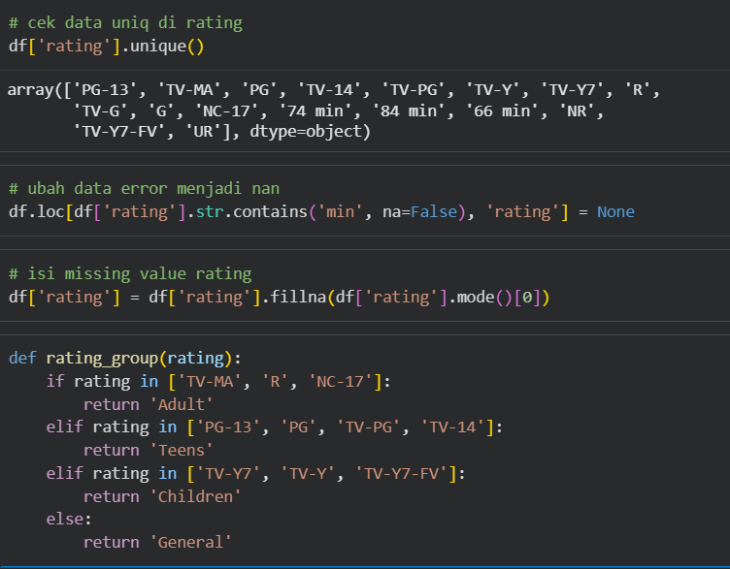

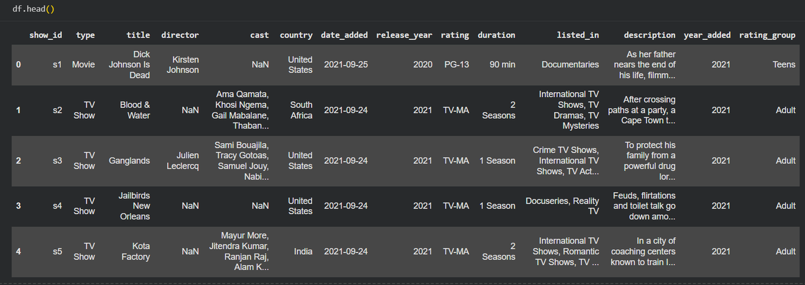
Phyton & EDA
Mengelompokkan rating

Slide 11
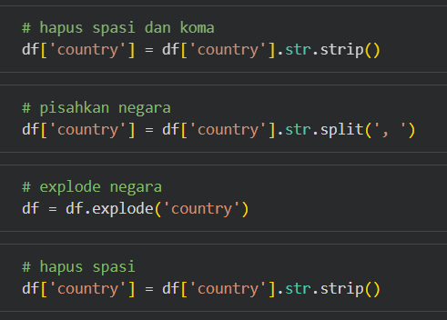
Phyton & EDA
Membersihkan kolom Country

Slide 12
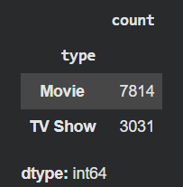
Distribusi tipe konten
df['type'].value_counts()

Slide 13
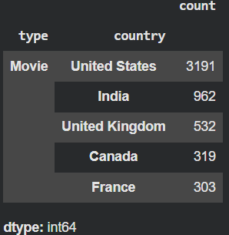
Negara dengan produksi konten terbanyak
df.groupby('type')['country'].value_counts().head()

Slide 14
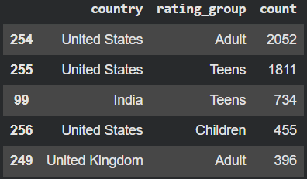
Dominasi rating (usia) berdasarkan negara
df.groupby('country')['rating_group'].value_counts().reset_index(name='count').sort_values(by='count',ascending=False)

Slide 15
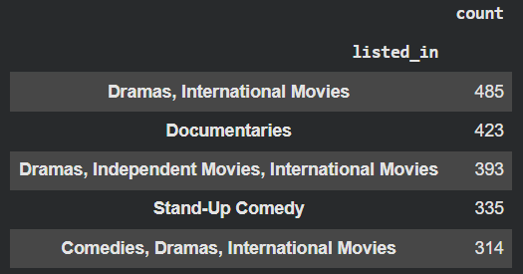
Dominasi genre konten
df['listed_in'].value_counts().head()

Slide 16
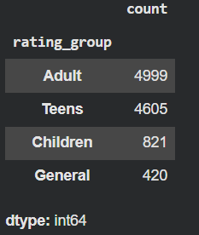
Distribusi konten berdasarkan klasifikasi usia
df['rating_group'].value_counts().head()

Slide 17
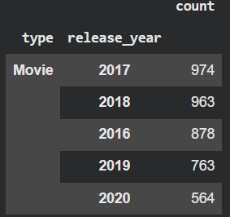
Perkembangan produksi konten berdasarkan tahun rilis
df[['type','release_year']].value_counts().head()

Slide 18
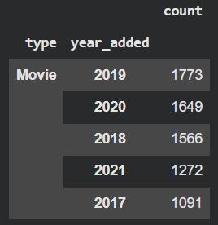
Perkembangan konten berdasarkan tahun penambahan setiap tahun
df.groupby('type')['year_added'].value_counts()

Slide 19
Business Metrics
Distribusi tipe konten
Negara produksi terbanyak
Peringkat dominan berdasar negara
Genre terbanyak
Distribusi rating group
Pertumbuhan konten per tahun

Slide 20
Insight
Distribusi Tipe Konten
Hasil analisis menunjukkan bahwa tipe konten Movie mendominasi di Netflix dibandingkan dengan TV Show. Hal ini menunjukkan bahwa Netflix lebih banyak menyediakan Movie sebagai strategi utama untuk memenuhi kebutuhan hiburan pengguna.
Distribusi Negara Produksi Berdasar Tipe Konten
United State menjadi negara dengan kontribusi konten terbesar untuk Movie maupun Tv Show. Selain itu negara seperti India dan United Kigdom juga memiliki kontribusi yang cukup tinggi dalam produksi.
Distribusi Rating Group Berdasar Negara
Kategori Adult mendominasi pada sebagian besar negara produksi, terutama pada negara United State. Sementara itu negara lain juga mendominasi kategori teens. Hal ini menunjukkan bahwa Netflix lebih fokus pada target audiens remaja hingga dewasa.

Slide 21
Insight
Dominasi Genre
Genre seperti Dramas, Internasional Movie menjadi genre yang paling banyak tersedia di Netflix. Hal ini menunjukkan bahwa fokus terbesar Netflix menyediakan konten drama internasional untuk menjangkau penggunaan global
Distribusi Rating Group
Kelompok usia Adult dan Teens memiliki jumlah konten tertinggi dibanding dengan Children dan General. Netflix lebih banyak dalam menyediakan konten yang ditujukan untuk penonton remaja dan dewasa.
Distribusi Tipe Konten berdasar Tahun
Setelah tahun 2015 terjadi peningkatan yang signifikan dalam penambahan konten di Netflix dan Netflix sendiri memiliki konten rilisan terbanyak pada tahun 2017

Slide 22
Recommendation
Netflix dapat meningkatkan produksi TV Show untuk meningkatkan pengguna dan mendorong penguna baru karena Movie masih jauh lebih dominan dibanding dengan TV Show
Negara dengan kontribusi produksi tertinggi seperti United State, United Kigdom dan India dapat diajak kerja sama untuk memperkuat pasar internasional
Netflix dapat mempertahankan konten Adult dan Teens, namun tetap memperluas konten Children dan General untuk memperluas pengguna keluarga
Netflix dapat meningkatkan produksi dan akuisis genre populer seperti Internasional Movies, Drama karena genre tersebut memiliki jumlah konten tertinggi dan berpotensi meningkatkan jumlah pengguna
Netflix dapat terus memperluas konten terbaru karena pertumbuhan konten setelah tahun 2015 menunjukan tingginya aktivitas penambahan konten dan kebutuhan tontonan pengguna

Slide 23
Conclusion
Berdasarkan hasil analisis pada dataset Netflix, konten didominasi oleh Movie dibandingkan dengan TV Show dan jumlah konten mengalami peningkatan setelah tahun 2015. Dominasi penambahan konten pada tahun-tahun terbaru mengindikasikan bahwa Netflix berfokus menjaga platform tetap relevan, kompetitif, dan mampu meningkatkan jumlah pengguna melalui pembaruan katalog secara konsisten.
Genre yang paling dominan adalah Dramas, International Movies, sehingga Netflix lebih banyak menargetkan hiburan internasional dan drama. Selain itu kategori rating Adult dan Teens mendominasi yang menunjukkan fokus utamanya pada audiens remaja hingga dewasa

Slide 24

Terima Kasih :D

